Slide 1
Українські землі на початку XX ст.

Slide 2
Соціально – економічний розвиток українських земель.
Суспільно – політичне життя в Наддніпрянській Україні.
Події революції 1905 – 1907 рр. на українських землях.
Наддніпрянська Україна в 1907 – 1914 рр.

Slide 3
https://www.youtube.com/watch?v=t9tVg1twzGw
Пригадайте особливості економічного розвитку українських земель в складі Російської імперії наприкінці ХІХ ст.
Перегляньте відео « Розвиток промисловості в Наддніпрянщині в др. половині ХІХ ст.»
https://www.youtube.com/watch?v=t9tVg1twzGw

Slide 4
Розвиток промисловості
Світова економічна криза 1900-1903р.
особливо постраждали
Концентрація виробництва
Монополізація
Синдикати
Спеціалізація промислових районів
кам’яновугільна , металургійна
Металургійна, кам’яновугільна, залізорудна
«Продамет» (1902) «Трубопродаж»(1902) «Продаруд» (1908) «Продвугілля» (1904) «Дріт»(1908) та інші
Особливість –контролював іноземний капітал
Донбас – вугільна промисловість. Нікопольський марганцевий басейн . Кривий Ріг – залізорудна промисловість. Правобережжя і Лівобережжя - цукрова

Slide 5
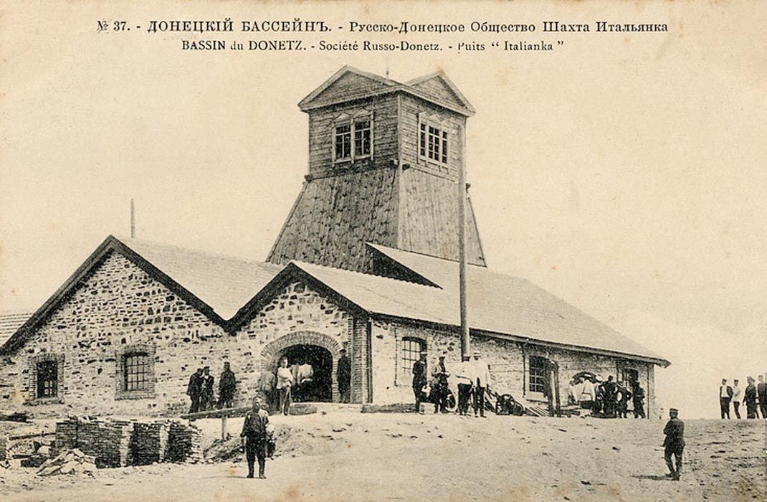
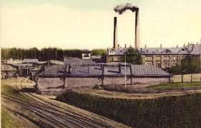

Slide 6
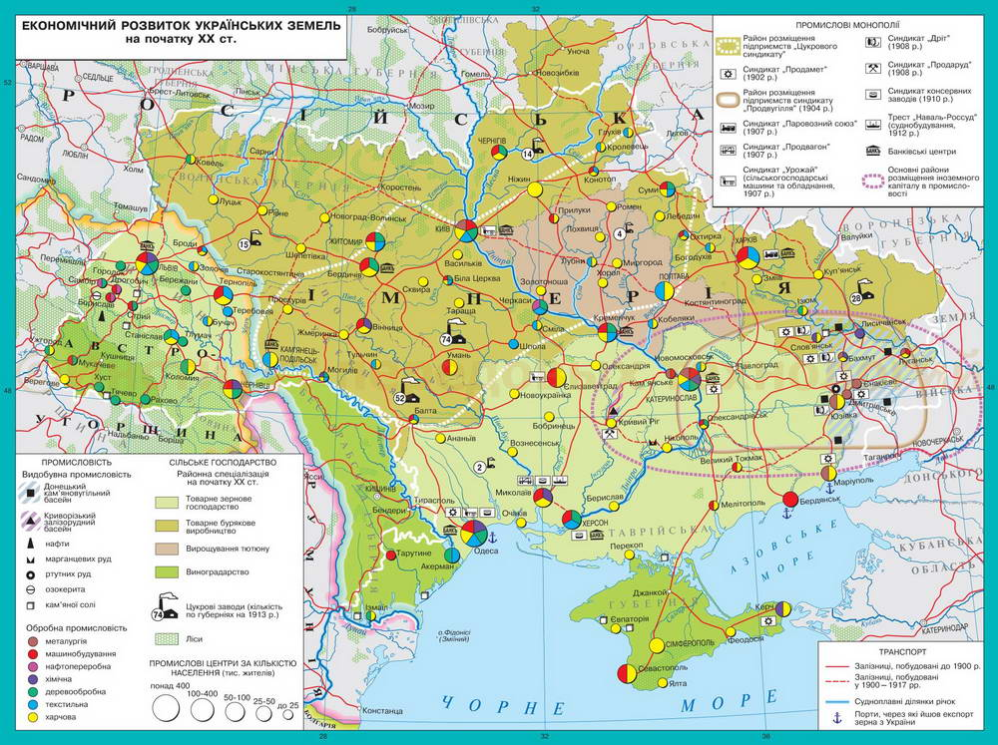

Slide 7
Розвиток сільського господарства
Тривали процеси започатковані реформою 1961 р.:
Перерозподіл земель на користь тих власників , які пристосували свої господарства до ринкових потреб;
зростання товарності господарств;
поява надлишкової робочої сили;
запровадження в сільськогосподарське виробництво новітньої техніки й досягнень агрокультури.
1877-1905 поміщики, які не змогли пристосуватися до нових умов, продали заможним селянам третину своїх земель
Південь – товарне зернове господарство;Правобережжя – товарне бурякове виробництво; Лівобережжя й Слободжанщина- товарне бурякове та вирощування тютюну

Slide 8
Економічний розвиток призвів до появи нової української еліти з кола підприємців – МЕЦЕНАТИ:
https://www.youtube.com/watch?v=GJgeGyxBV1E
https://www.youtube.com/watch?v=7X34o0CkAbk
https://www.youtube.com/watch?v=GX8puAKnq
Wc
Родина Терещенків
Богдан Ханенко
Василь Тарновський
Василь Симиренко
https://ru-clip.net/video/sYc6AMHVGWc/
https://ru-clip.net/video/sYc6AMHVGWc/

Slide 12
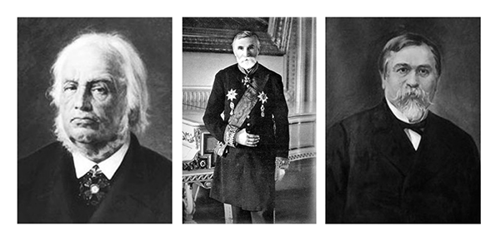

Slide 13
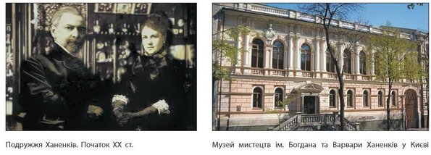

Slide 14
Особливості суспільно – політичного життя .
Існувало декілька напрямків:
1 російський,
Російська соціал – демократична робітнича партія ( РСДРП)
Із 1903 вона поділилася на поміркованих меншовиків
( віддавали перевагу мирним методам діяльності) та більшовиків
( виступали за здійснення соціалістичної революції та встановлення диктатури пролетаріату)
Російська партія соціалістів – революціонерів (есерів)
( виступали за повалення самодержавства шляхом революції , здійсненної « працюючим народом»

Slide 15
2 єврейський,
3 польський ,
4 український ,
«Загальний єврейський робітничий союз у Литві, Польщі та Росії» - « Бунд» (1897 р.)
Активної ролі в суспільно – політичному житті не відігравав
На основі громадівського руху почали формуватися нові течії :
ліберально – демократична, соціалістична, націоналістична

Slide 16
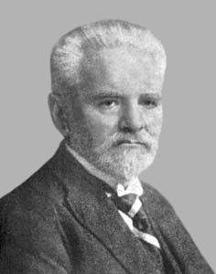
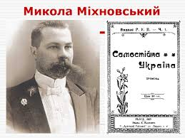
Формування соціалістичної течії в українському напрямку
Революційна українська партія (РУП) ( Харків 1900р). Очолив партію Дмитро Антонович
У Львові видано брошуру
« Самостійна Україна»
Миколи Міхновського

Slide 17
1902р. з РУП вийшли прибічники самостійності України і утворили « Українську народну партію»
на чолі з М. Міхновським .
Водночас до РУП приєдналася « Українська соціалістична партія» .
Після цих перетворень партія остаточно визначилась як соціалістична.

Slide 18
Представники поміркованого табору українських
громадських діячів утворили
« Українську демократичну партію» 1904 р.
« Українську радикальну партію» 1904 р.

